Slide 1

TR-møde Maj
Uge 19 – 2026

Slide 2

Dagsorden
Kl.09.00 – 09.05 Velkomst og tjek ind
Kl.09.05 – 10.00 Status på OK26
Kl. 10.00 – 11:15 Lønforhandling og procedure herom inkl. pause
Kl.11.15 – 11.45 Arbejdspladsklub om lønforhandling
Kl. 11.45 – 12.00 Meddelelser og afslutning på dagen

Slide 3
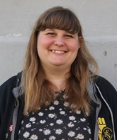
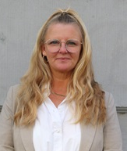
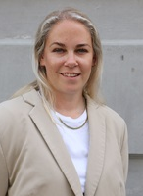
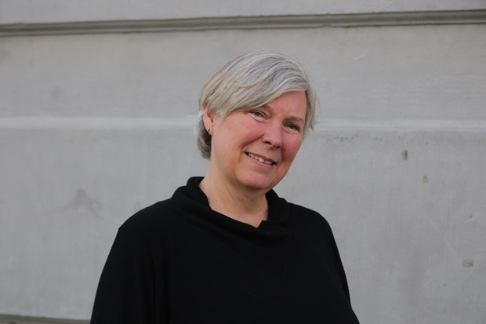
Fællestillidsrepræsentanter almen
Vibeke Jensen vibj@foa.dk
Tlf: 30660079
Nanna Mikkelsen
nami@foa.dk
Tlf: 30785114
Michala Toftager Bovien
mitb@foa.dk
Tlf: 30785106
Maria Porse
maria@foa.dk
Tlf: 30785110
OBS: Kontaktoplysningerne er til jer TR’er.
Medlemmerne er velkomne til at kontakte LFS på hovedtelefonen eller gennem FOA min post.
Hvis I har spørgsmål på medlemmernes vegne, kan I kontakte en FTR.
FOA-WIFI: Farfartil4

Slide 4
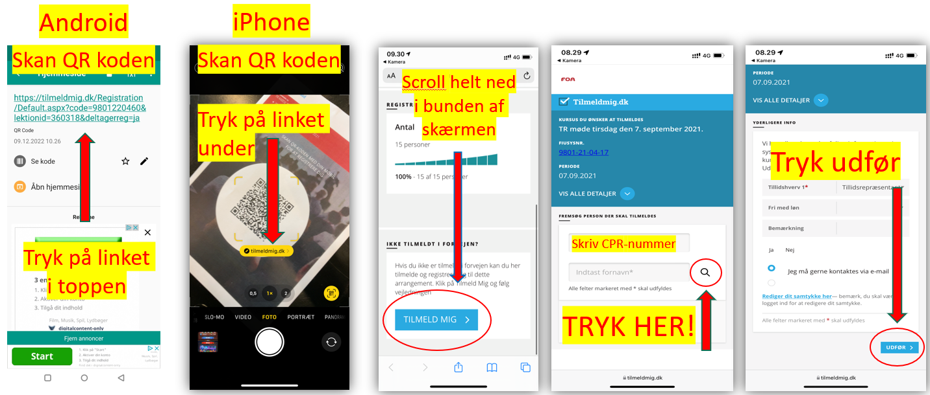
Tjek-ind-guide

Slide 5
Dagsorden
Kl.09.00 – 09.05 Velkomst og tjek ind
Kl.09.05 – 10.00 Status på OK26
Kl. 10.00 – 11:15 Lønforhandling og procedure herom inkl. pause
Kl.11.15 – 11.45 Arbejdspladsklub om lønforhandling
Kl. 11.45 – 12.00 Meddelelser og afslutning på dagen

Slide 6

Stemmeresultater fra OK26
LFS stemmeprocent 63,71 svarende til 6.688 ud af 10.498
  60,41 % stemte nej
  39,59 % stemte ja
FOA stemmeprocent 67,32 svarende til 90.283 ud af 134.109
  85,77 stemte Ja
  14,23 stemte nej

Slide 7
Løn/pensionsudmøntning OK26 Pædagoger
2,4% generelle lønstigninger
1,6% generelle lønstigninger
0,7% generelle lønstigninger
0,7% generelle lønstigninger
0,7% generelle lønstigninger
Forhøjelse af grundlønstillæg
Forhøjelse af pension
0,16% generelle lønstigninger
1.april 2026
1.oktober 2026
1.april 2027
1.oktober 2027
1.april 2028
1.oktober 2028
1.April 2029

Slide 8
Løn/pensionsudmøntning OK26 Pædagogiske assistenter
2,4% generelle lønstigninger
1,6% generelle lønstigninger
0,7% generelle lønstigninger
0,7% generelle lønstigninger
0,7% generelle lønstigninger
Forhøjelse af grundlønstillæg
Forhøjelse af pension
0,16% generelle lønstigninger
1.april 2026
1.oktober 2026
1.april 2027
1.oktober 2027
1.april 2028
1.oktober 2028
1.April 2029

Slide 9
Løn/pensionsudmøntning OK26 Pædagogmedhjælpere
2,4% generelle lønstigninger
1,6% generelle lønstigninger
0,7% generelle lønstigninger
0,7% generelle lønstigninger
0,7% generelle lønstigninger
Forhøjelse af grundlønstillæg
Forhøjelse af pension
Forhøjelse af trin 13-16
0,16% generelle lønstigninger
1.april 2026
1.oktober 2026
1.april 2027
1.oktober 2027
1.april 2028
1.oktober 2028
1.April 2029

Slide 10
Løn/pensionsudmøntning OK26 Ikke-uddannede Klubmedarbejdere
2,4% generelle lønstigninger
1,6% generelle lønstigninger
0,7% generelle lønstigninger
0,7% generelle lønstigninger
0,7% generelle lønstigninger
Forhøjelse af grundlønstillæg
Forhøjelse af pension
Forhøjelse af trin 13-16
0,16% generelle lønstigninger
1.april 2026
1.oktober 2026
1.april 2027
1.oktober 2027
1.april 2028
1.oktober 2028
1.April 2029

Slide 11
Løn/pensionsudmøntning OK26 Legepladspædagoger
2,4% generelle lønstigninger
1,6% generelle lønstigninger
0,7% generelle lønstigninger
0,7% generelle lønstigninger
0,7% generelle lønstigninger
Forhøjelse af grundlønstillæg
Forhøjelse af pension
0,16% generelle lønstigninger
1.april 2026
1.oktober 2026
1.april 2027
1.oktober 2027
1.april 2028
1.oktober 2028
1.April 2029

Slide 12
Løn/pensionsudmøntning OK26 pædagogisk assistenter, Legepladsmedarbejdere
2,4% generelle lønstigninger
1,6% generelle lønstigninger
0,7% generelle lønstigninger
0,7% generelle lønstigninger
0,7% generelle lønstigninger
Forhøjelse af grundlønstillæg
Forhøjelse af pension
Forhøjelse af kval. Tillæg v. +4 år
0,16% generelle lønstigninger
1.april 2026
1.oktober 2026
1.april 2027
1.oktober 2027
1.april 2028
1.oktober 2028
1.April 2029

Slide 13
Løn/pensionsudmøntning OK26 Legepladsmedarbejdere
2,4% generelle lønstigninger
1,6% generelle lønstigninger
0,7% generelle lønstigninger
0,7% generelle lønstigninger
0,7% generelle lønstigninger
Forhøjelse af grundlønstillæg
Forhøjelse af pension
Forhøjelse af kval. Tillæg v. +4 år
0,16% generelle lønstigninger
1.april 2026
1.oktober 2026
1.april 2027
1.oktober 2027
1.april 2028
1.oktober 2028
1.April 2029

Slide 14
Hvornår udmøntes OK26? Fælles
Udvidelse af løn ved barns sygdom
Nye barselsrettigheder
Ny aftale om lokalløn
Ny fritvalgsordning
1.april 2026
1. Januar 2027
1.Januar 2028
Notes:
https://www.foa.dk/temaer/ok-forhandlinger/ok26/forlig-paedagogisk-kommune
Fravær af familiemæssige årsager gennemgås på juni –mødet

Slide 15
Udvidelse af løn ved barns sygdom
Hjemkaldelsesdag (0) (NY)
1. sygedag
2. sygedag
3. sygedag (NY)
Nye barselsrettigheder
Begge dele gennemgås sammen med aftalen om fravær af familiemæssige årsager på næste TR-møde
Notes:
Gennemgås sammen med fravær af familiemæssige årsager på næste TR-møde

Slide 16
NYE AFTALER OM LOKALLØN
Styrkede rammer og roller til tillidsrepræsentanter og de lokale fagforeninger
Ligestilling mellem TR og lokal fagforening
Sikring af oplysninger om ansatte og lønforhold mv.
Nye procedurer ved nyansættelser
Lønnen skal være på plads hurtigere
FOA skal altid inddrages i lønfastsættelsen
  Arbejdsgiver sender orienteringer ifm. med nyansættelser (oplysninger og lønforslag).
  Sikring af FOA modellen
4 ugers frist for anmodning om forhandling ved nyansættelser
Mulighed for oversigt hver 3. måneder over alle timelønnede tilkaldevikarer
Bedre grundlag for de årlige lønforhandlinger
Bagsideoplysninger til FOAs lønrapporter er sikret til de årlige lønforhandlinger
Der kan også udarbejdes relevant lønstatistiks materiale til brug for den lokale forhandling, fx lønudvikling
De nye aftaler træder i kraft 1. april 2027
Det betyder bl.a.:
Aftalerne om lokalløn på det kommunale område ensrettes
(Gen)forhandling af eksisterende procedureaftaler (inden)
Udmøntning og forhandling af nye lokale lønmidler
Behov for synlighed ifm. nyansættelser

Slide 17
Fritvalgsordning OK26
Jeres fritvalgsordning fortsætter som hidtil indtil 1. januar 2028 !
Husk at orienter kollegaer om at foretage valg mellem løn eller pension senest 1. oktober og ved nyansættelse (skriftligt)
Vi gennemgår den nye model i god tid inden den træder i kraft.
Notes:
Hovedbudskabet til jer og jeres kollegaer er, at jeres fritvalgsordninger fortsætter uændret indtil januar 2028!

Slide 18
Dagsorden
Kl.09.00 – 09.05 Velkomst og tjek ind
Kl.09.05 – 10.00 Status på OK26
Kl. 10.00 – 11:15 Lønforhandling og procedure herom inkl. pause
Kl.11.15 – 11.45 Arbejdspladsklub om lønforhandling
Kl. 11.45 – 12.00 Meddelelser og afslutning på dagen

Slide 19

Lønforhandling
Lønforhandling ved nyansættelse
Casearbejde
Proces for årlig lønforhandling
Forberedelse og selve lønforhandlingen
Opsamling

Slide 20

Lønforhandling ved nyansættelse
  I skal deltage ved ansættelsessamtaler jf. MED-aftalens afsnit 7.3 punkt 14.
  Når I har valgt, hvem I ønsker at ansætte, er det jeres opgave, at forhandle lønnen på plads, ud fra de oplysninger I har fra ansættelsessamtalen, C.V. og dialog med den kommende kollega.
  Lønnen skal helst være på plads inden kollegaen starter
  Fremover bliver fristen for godkendelse af løn 4 uger.
FOA-WIFI: Farfartil4
Notes:
MED-aftalens afsnit 7.3 punkt 14.
Tillidsrepræsentanten skal holdes bedst muligt orienteret om ansættelser og af skedigelser inden for det område og den gruppe, som vedkommende repræsen terer. Alle relevante oplysninger i forbindelse med ansættelser og afskedigelser skal uopfordret tilgå tillidsrepræsentanten. Såfremt der er en tillidsrepræsentant på arbejdspladsen, afdelingen eller teamet skal denne have mulighed for at del tage i ansættelsesprocesser

Slide 21
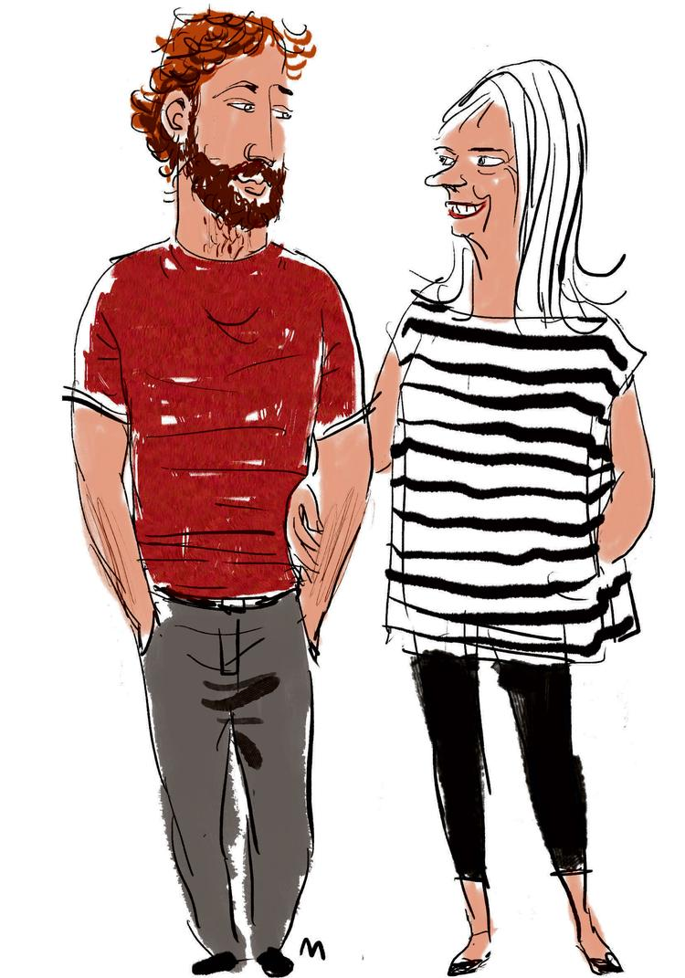

Casearbejde: Lønforhandling ved nyansættelse
I har ansat Katarina og Peter.
Det er nu din/jeres opgave at lønindplacere dem.
Find derfor ud af, hvor meget erfaring de har og om der er andet, der er relevant for deres lønindplacering.
I har deres C.V. som hjælp.
God arbejdslyst
FOA-WIFI: Farfartil4

Slide 22
Opfølgning på Casearbejde
Hvor mange års erfaring har Peter?
Hvordan skal Peter lønindplaceres?
Er der baggrund for at forhandle noget udover?
FOA-WIFI: Farfartil4

Slide 23
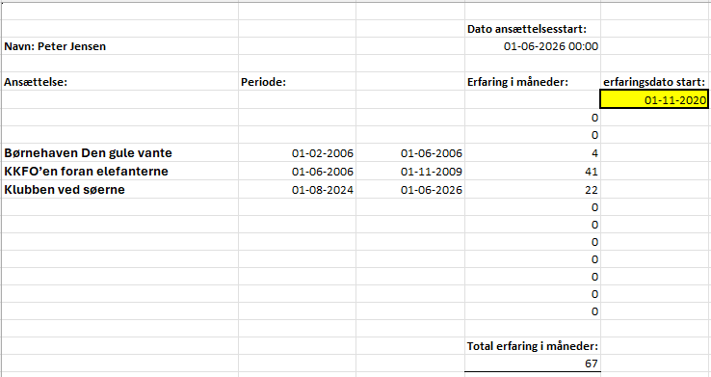
Opfølgning på Casearbejde
FOA-WIFI: Farfartil4

Slide 24
Opfølgning på Casearbejde
Hvor mange års erfaring har Katarina?
Hvordan skal Katarina lønindplaceres?
Er der baggrund for at forhandle noget udover?
FOA-WIFI: Farfartil4

Slide 25
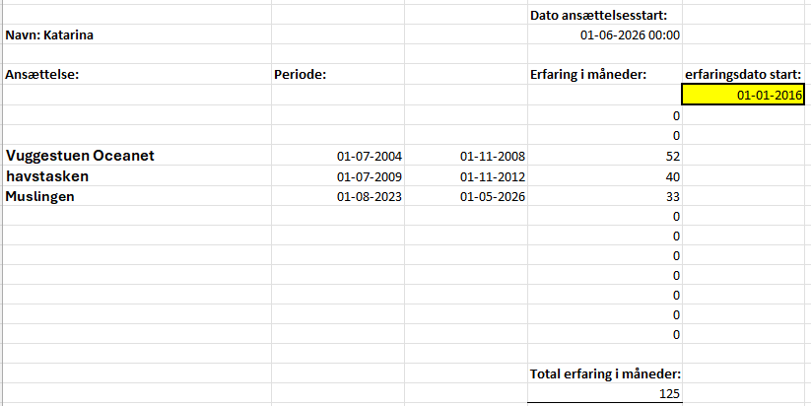
Opfølgning på Casearbejde
FOA-WIFI: Farfartil4

Slide 26
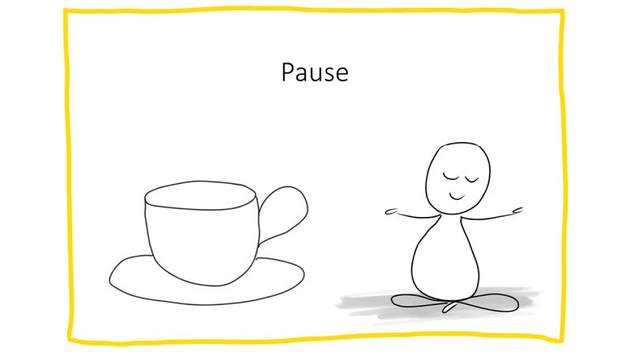
Pause
15 min

Slide 27
Proces for årlig lønforhandling
Behandling af budget i MED inden budgetårets start
Økonomisk råderum drøftes med TR inden de årlige lønforhandlinger afvikles
TR begærer forhandling og anmoder om lønoplysninger for ansatte på overenskomst 5.60.01 og 1.61.01 (studerende i praktik er ansat på pædagogoverenskomsten)
TR forbereder lønforhandling
  Arbejdspladsklubmøde
  Frist for indstillinger – begrundelse uden beløb
  Krav/forhandlingsudspil fremsendes til klyngeleder/skoleleder – uden beløb
Forhandling
Aftale indgås/uenighed
Tilbagemelding til medarbejderne om aftale/uenighed
FOA-WIFI: Farfartil4
Notes:
Der er ikke afsat centrale nye midler til lokal løndannelse. Midlerne skal findes i det lokale råderum
Det er ledelsens ansvar, at det samlede budget drøftes i MED-udvalget inden budgetårets start og at der er midler til rådighed til lokal løndannelse (centralt eller decentralt)
…og at det lokale økonomiske råderum drøftes med TR inden de lokale lønforhandlinger afvikles
Det økonomiske råderum er de midler (varige og midlertidige), der er til rådighed til de lokale forhandlinger.

Slide 28
Forberedelse af forhandlingen
Hvor mange penge er der? Og er det vigtigt?
  Det lokale økonomiske råderum drøftes med TR inden de lokale lønforhandlinger afvikles
Anmod om lønoplysninger 3 mdr. inden forhandlingen
  Se sidste slide for standardmail med minimumsoplysninger
Afklar hvad I vil opnå, hvad der har højest prioritet
  Engangstillæg altid i nutidskroner
  Varige tillæg altid i 00-niveau (indgår i reguleringsordningen)
Forventningsafstemning med bagland - arbejdspladsklubmøde
Forberedelse af selve forhandling.
FOA-WIFI: Farfartil4

Slide 29
Forberedelse af forhandlingen
Drøftelser på arbejdspladsklubmøde
  Hvad vil I opnå i år?
  Forventningsafstemning med bagland – hvad er realistisk engangsbeløb/varige tillæg
  Hvad kan betragtes som ekstraordinært og hvad er en del af kerneopgaven?
Et klart mandat
I skal arbejde med dette senere i dag
FOA-WIFI: Farfartil4
Notes:
Et præcist enighedsreferat tydeliggør, hvorfor man har aftalt hvilke tillæg og opsummerer, at hvilke præmisser aftalen hviler på
Et detaljeret uenighedsreferat kan blive brugt mod en igennem niveausystemet

Slide 30
Relevante overvejelser for TR/TR-kollegiet
Forbered aftaleudkast
  Hvem indstilles og hvorfor – beløb aftales til selve forhandlingen
Rammer for forhandlingen – hvem og hvorfor
Kan jeg vende mig om til mit bagland og stå på mål for aftalen?
Hvad laver vi uenighed på?
Hvordan håndterer vi en uenighed?
Skal indstillingerne drøftes med pædagogisk leder forud for forhandlingen?
FOA-WIFI: Farfartil4

Slide 31
Selve forhandlingen
Selve forhandlingen
Gennemgå fakta før drøftelser af beløbsstørrelse
Hold dig til konstruktiv og saglig argumentation
Hold pauser og brug dem til:
  Faktuelle afklaringer
  Taktik
  Få renset luften, hvis forhandlingen er gået i hårdknude
  At gennemlæse udkast til referat og sammenholde med forhandlingsudkastet
Forhold jer til differentiering af beløbsstørrelser ift. indsats v. engangstillæg og evt. f- og k-tillæg
Referatet skal være så kort som muligt.
FOA-WIFI: Farfartil4

Slide 32
Efter forhandlingen
Aftal hvordan resultatet præsenteres
Forbered jer på evt. reaktion
FOA-WIFI: Farfartil4

Slide 33
Anmodning om lønoplysninger i forbindelse med de lokale lønforhandlinger
Kære leder
Til brug for den årlige lønforhandling anmoder jeg hermed om at få tilsendt lønoplysninger for ansatte på overenskomst 5.60.01 og 1.61.01
Overenskomstområde
Navn
Stilling
Stillingsgruppe
Arbejdssted
Beskæftigelsesgrad/lønbrøk
Grundlønstrin
Lokal løn (antal trin eller kr. i 00-niveau)
Aftaletype: (centralt, decentral/forhåndsaftale, individuel)
Løntype (funktionsløn, kvalifikationsløn, resultatløn)
Tillægsnavnet - lønseddeloplysninger
Den faktiske månedlige kroneværdi af de enkelte løndele
Værktøjer
Omregner til nutidskroner v. varige tillæg på LFS hjemmeside
  Lønberegner - omregning fra 00 til nutidskroner
Uenighedsreferat
  Deltagere og dato
  Hvad er der enighed og uenighed om
  Hvad har der været drøftet på mødet – kort og præcist
  Har der været drøftet andet end fremsatte krav
  Har det givet anledning til flere/færre krav
  LFS har skabelon
FOA-WIFI: Farfartil4

Slide 34
Dagsorden
Kl.09.00 – 09.05 Velkomst og tjek ind
Kl.09.05 – 10.00 Status på OK26
Kl. 10.00 – 11:15 Lønforhandling og procedure herom inkl. pause
Kl.11.15 – 11.45 Arbejdspladsklub om lønforhandling
Kl. 11.45 – 12.00 Meddelelser og afslutning på dagen

Slide 35


Slide 36

Arbejdspladsklubber
En klub for de nærmeste kollegaer – altså dem på din arbejdsplads
Et klubmøde er lig med et møde i foreningen (så der er penge at hente)
Uformelt og kræver kun en mail til områdeformanden (mkar@foa.dk) og at folk er medlem
Man kan sætte alt på dagsorden – både det faglige, arbejdsfællesskabet eller det sociale fællesskab på arbejdspladsen.

Slide 37
Arbejdspladsklubber
Planlæg nu et arbejdspladsklubmøde omkring de forestående lønforhandlinger
  Hvis I ikke har forhandlinger snart, kan planlægningen bruges på et senere tidspunkt.
Næste slide er til inspiration.

Slide 38
Arbejdspladsklubmøde om lønforhandling
Drøftelser på arbejdspladsklubmøde
  Hvad vil I opnå i år?
  Forventningsafstemning med bagland – hvad er realistisk engangsbeløb/varige tillæg
  Hvad kan betragtes som ekstraordinært og hvad er en del af kerneopgaven?
Et klart mandat
Forbered aftaleudkast

Slide 39
Dagsorden
Kl.09.00 – 09.05 Velkomst og tjek ind
Kl.09.05 – 10.00 Status på OK26
Kl. 10.00 – 11:15 Lønforhandling og procedure herom inkl. pause
Kl.11.15 – 11.45 Arbejdspladsklub om lønforhandling
Kl. 11.45 – 12.00 Meddelelser og afslutning på dagen

Slide 40


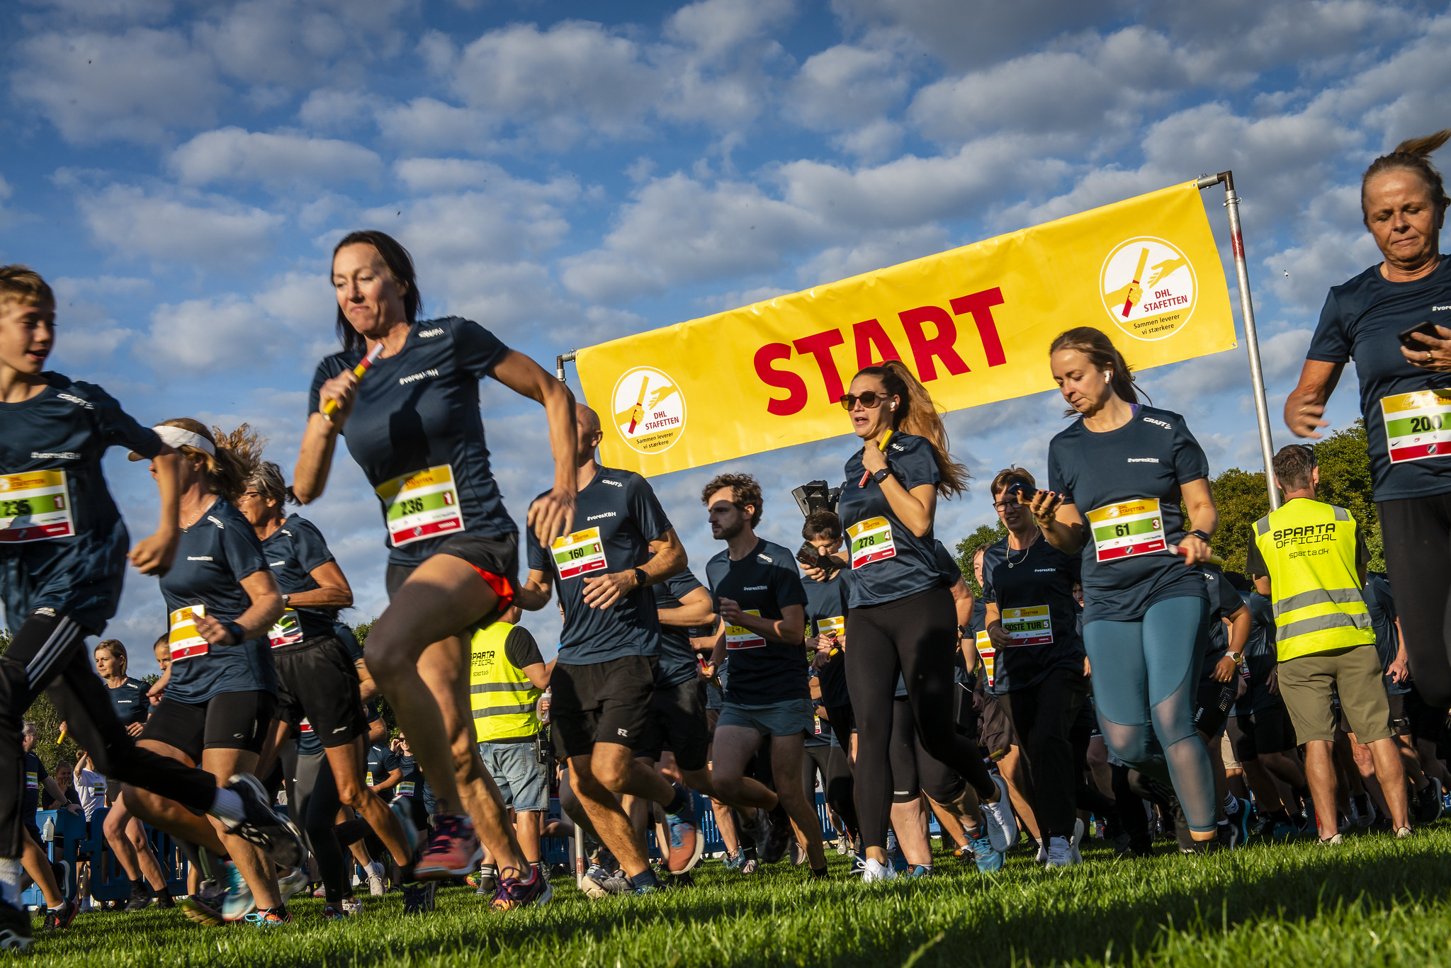

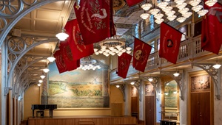
Kommende arrangementer
10. Maj og/eller 14. juni kl. 15 i Hareskoven | Kør på mountainbike med andre LFS’ere
2. juni 2026 kl. 19.00-20.30 – Webinar | Hvorfor og hvordan taler vi med patienter og borgere om intimitet/seksualitet?
9. juni kl. 18-20 (døre åbner kl. 17) i LFS | Når hoved og krop taler sammen
28. August i Fælledparken | DHL (Hold øje med hjemmesiden for tilmelding af dit dit gå/løbehold)
22. September kl. 17-22 på arbejdermuseet | Generalforsamling almenområdet
2. og/eller 3. oktober kl. 10-18 Fredericia | Fagenes dage (fælles bustransport arrangeres)
Mere info og tilmelding til arrangementer på https://www.foa.dk/afdelinger/lfs/arrangementer-medlemmer

Slide 41

Sommerfest for tillidsvalgte 2026
Sæt X i kalenderen fredag d. 12. juni til årets hyggeligste sommerfest for tillidsvalgte.
Vi serverer snacks, øl, vin og vand.
Pølsevognen kommer forbi mellem kl. 18 og 20
Tilmeld dig, din suppleant og din AMR her: https://www.foa.dk/afdelinger/lfs/arrangementer-medlemmer/sommerfest

Slide 42
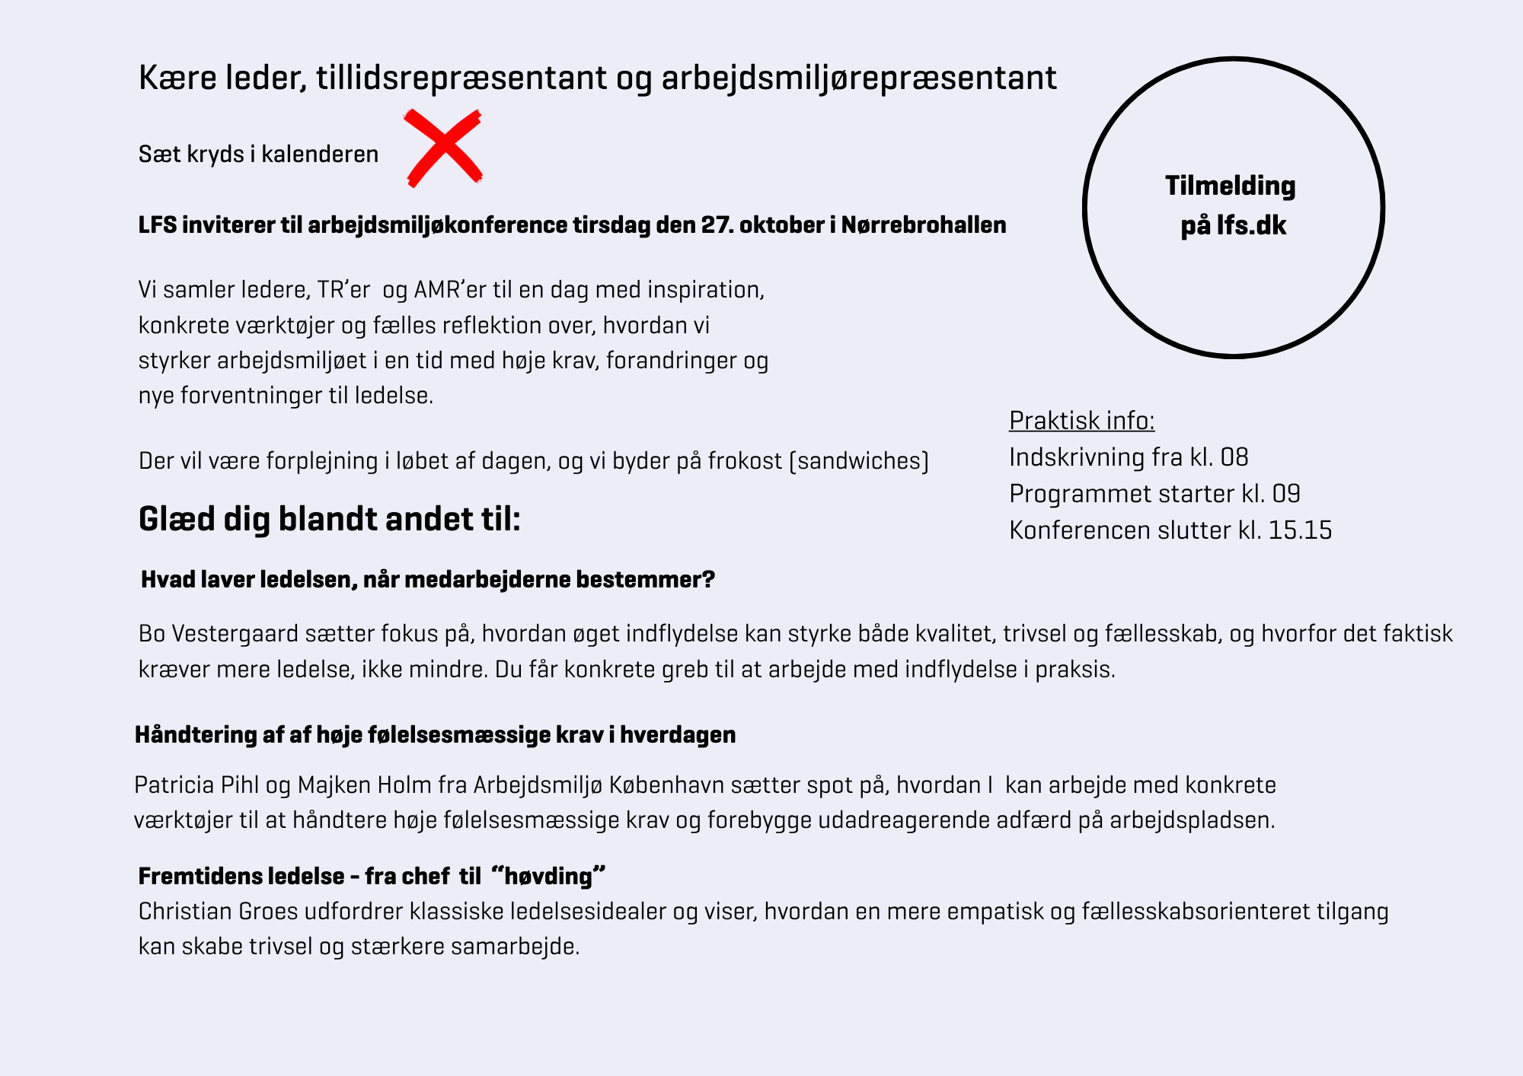
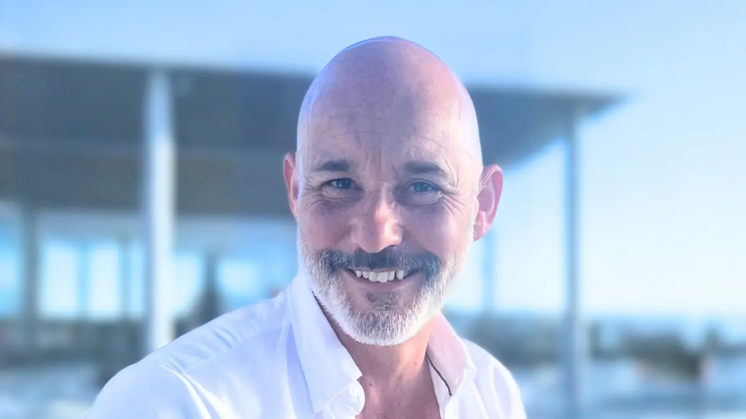
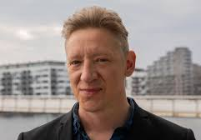

Arbejdsmiljøkonference
for tillidsrepræsentanter, arbejdsmiljørepræsentanter
og ledere.
Tirsdag d. 27. oktober 2026 kl. 9 – 15.15
(morgenmad fra kl. 8, og sandwichs til frokost)
Sted: Nørrebrohallen, Nørrebrogade 208, 2200 Kbh. N
Oplægsholdere:
Christian Groes, Bo Vestergaard og to konsulente

Slide 43

Sygdom og ferie OBS
Syg før/i ferien
Bliver du syg, før din ferie starter, er du ikke forpligtet til at holde den planlagte ferie.
  Du skal vælge om du ønsker at påbegynde ferien når du bliver rask eller annullere hele ferien.
Bliver du syg i ferien (efter den er startet) Skal du sygemelde dig samt indhente lægeerklæring på 1. sygedag.
  Hvis du er syg i mere end 5 feriedage i løbet af ferieåret, har du ret til erstatningsferie.
Er du i tvivl? Kontakt LFS på 35444546 eller lfs@lfs.dk
God ferie!

Slide 44

Særlig feriegodtgørelse og feriegodtgørelse
Udbetales over 3 gange:
1. maj – 1,48% (6. ferieuge)
31. maj – 0,75% (dækker 1.sep - 31.maj)
31. august – 0,25% (dækker 01.juni - 31.aug)

Slide 45

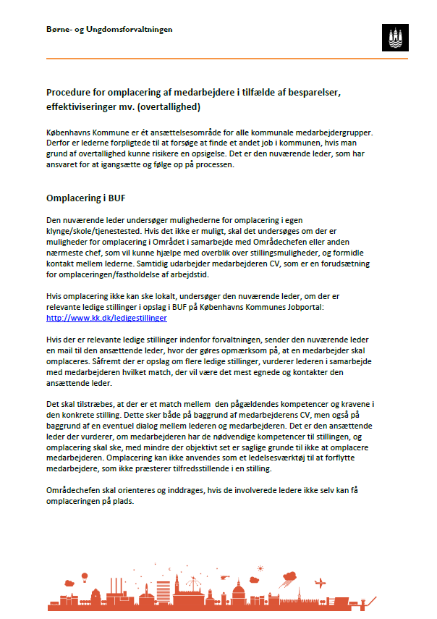
Omplaceringsprocedurer

Slide 46

Grundlag for personalereduktioner
Personalereduktionen skal være saglig og derfor driftsmæssigt begrundet. Det er således vigtigt indledningsvist at gøre sig klart, hvad grundlaget er for personalereduktionen.
Hvad er begrundelsen for besparelsen?
Hvor stor er besparelsen?
Er besparelsen målrettet bestemte funktioner på tjenestestedet?
Er der mulighed for at indhente besparelsen uden personalereduktioner?

Slide 47

Nedsættelse af arbejdstid
Nedsættelse af arbejdstiden er en væsentlig stillingsændring for medarbejderen.
Medarbejderen, som enheden påtænker at sætte ned i tid kan derfor betragte
arbejdstidsændringen, som en opsigelse med tilbud om genansættelse på nye vilkår.
Det betyder, at medarbejderen skal høres forinden arbejdstidsændringen iværksættes.
Den påtænkte nedsættelse af arbejdstid skal indeholde både den
driftsmæssige begrundelse for arbejdstidsnedsættelsen og baggrunden for udvælgelsen af medarbejderen.

Slide 48

FARVEL OG TAK FOR I DAG!
Vi ses til sommerfesten

